Slide 1

POWER POINT di Claudia Donatelli, Simran Kaur e Martina Santaroni 4BL

Slide 2

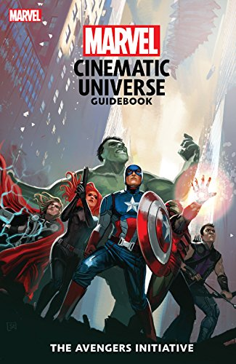

Le origini: Marvel Cinematic Universe
Il Marvel Cinematic Universe (MCU) è un media franchise incentrato su una serie di film di supereroi, serie televisive animate, cortometraggi, serie digitali e fumetti prodotti dai Marvel Studios, basati sui personaggi della Marvel Comics.
Nel 2005 la Marvel Entertainment cominciò a produrre in modo indipendente i propri film e a distribuirli con la creazione di “Marvel Studios’’. Presto Feige, presidente dello studio, gli diede termine ufficiale ‘’Marvel Cinematic Universe’’. Con tempo i Marvel Studios volevano riprendere il "ritmo" dei fumetti Marvel, con i personaggi che appaiono nei loro film e poi si uniscono insieme, come "un grande evento o un fumetto crossover’’.
Nel 2015 i Marvel Studios furono integrati nei Walt Disney Studios, con cui il successo dello studio è salito alle stelle.

Slide 3

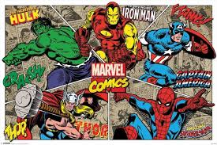
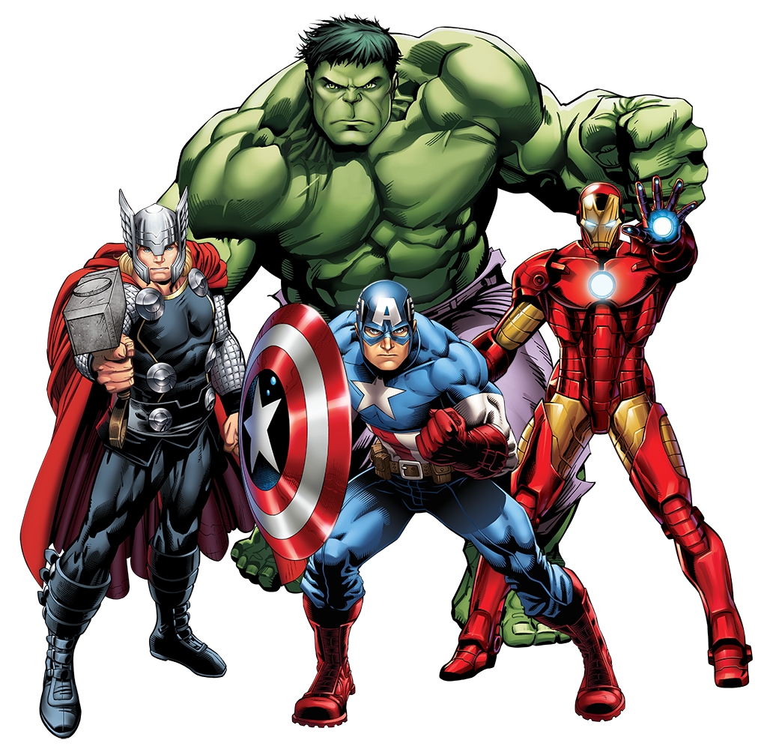
Marvel Comics
Marvel Comics è una casa editrice statunitense della Marvel Entertainment. Conosciuta anche come "La casa delle idee", è una delle principali società d'intrattenimento al mondo, fondate sui personaggi dei fumetti tra i quali: Captain America, i Fantastici Quattro, Iron Man, Hulk, e Thor.
L'azienda venne fondata nel 1939 con il nome di “Timely Publications’’ ma la denominazione Marvel risale al 1961, quando ottennero successo le altre serie dedicate a supereroi create da Stan Lee, Jack Kirby e altri.
Personaggi come Captain America, gli X-Men e i Fantastici Quattro sono parte del periodo noto come "Silver Age" dei fumetti, che riportò di moda i supereroi, che dopo l’intervento di Fredric Wertham erano entrati in crisi.

Slide 4
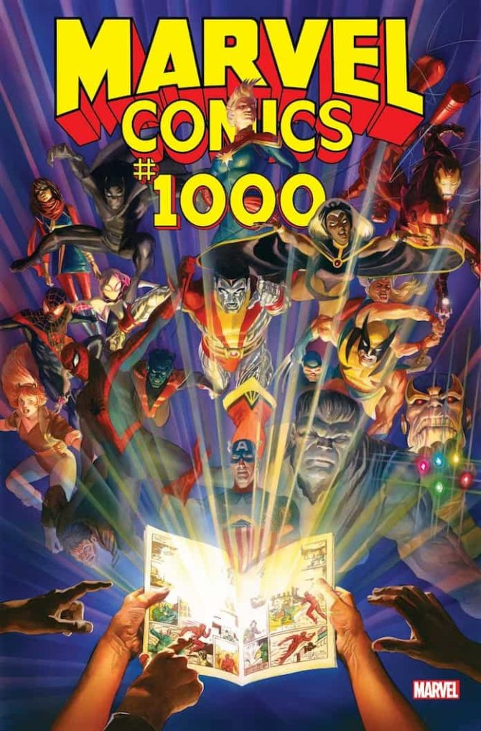


I Fumetti
Nel 2010 fu distribuito il primo fumetto ufficiale, ma la serie X-Men, pubblicata nel 1991, è il fumetto che detiene il record di vendite mondiali con 8 milioni di copie. Nel 2011 la Marvel annunciò una serie di cortometraggi direct-to-video chiamati “Marvel One-Shots’’. Uno dei co-produttori affermò:
«È divertente sperimentare con nuovi personaggi e nuove idee, ma più importante per noi è espandere l’ MCU e raccontare storie che esistono al di fuori delle trame dei film». Ogni cortometraggio è costruito in modo da dare più informazioni su un personaggio o su un evento visto nei film.

Slide 5
Fase
1

Slide 6
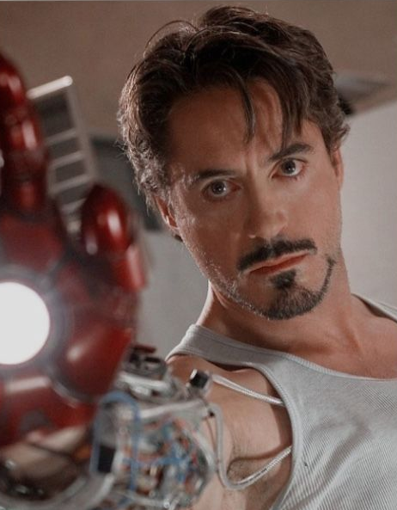
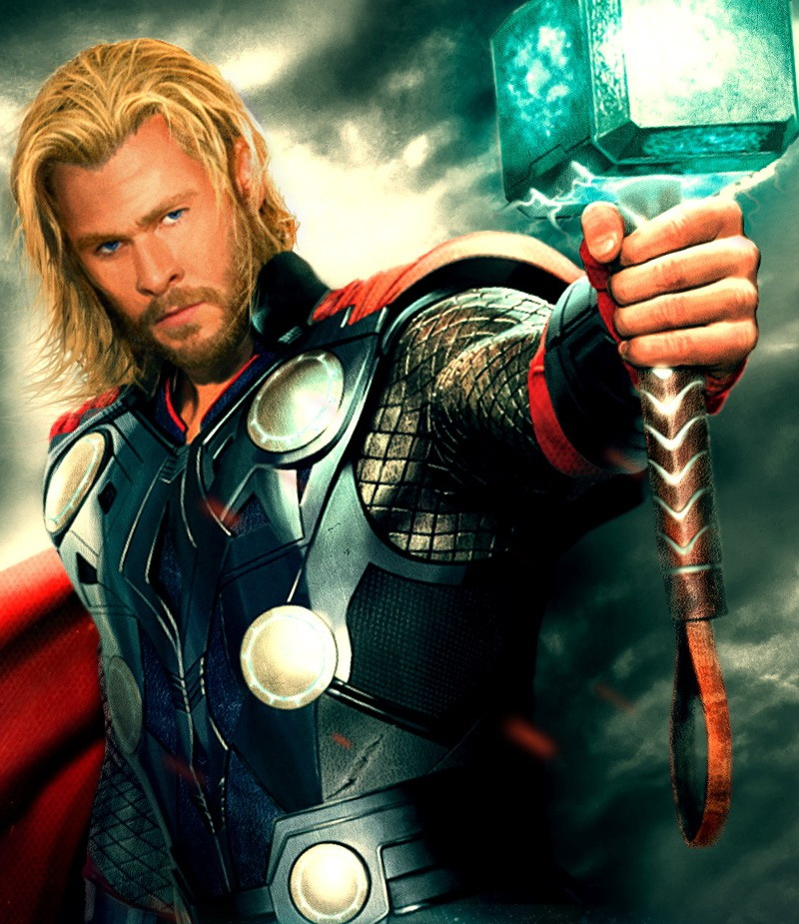
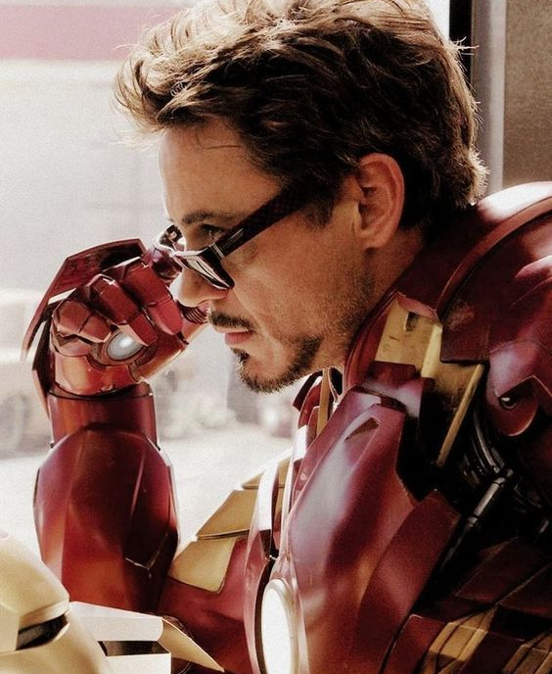
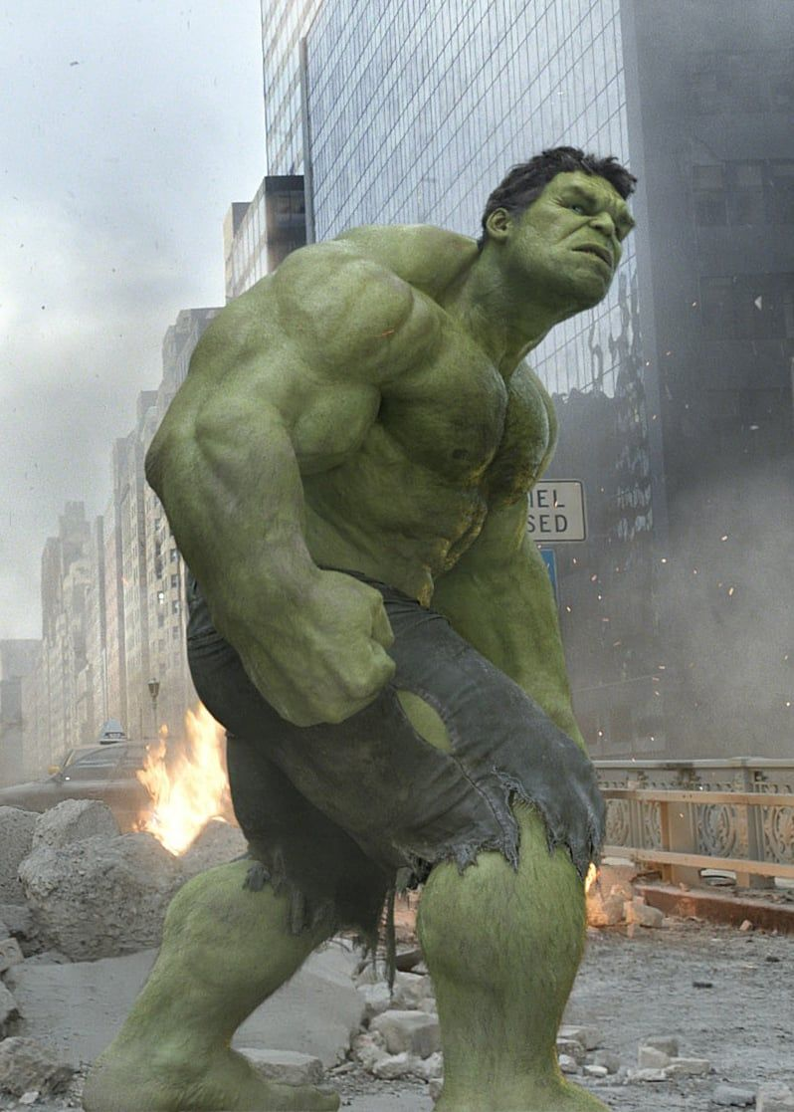

Captain America: the First Avenger (2011)
Iron Man (2008)
Thor (2011)
Iron Man 2 (2010)
L’Incredibile Hulk (2008)

Slide 7

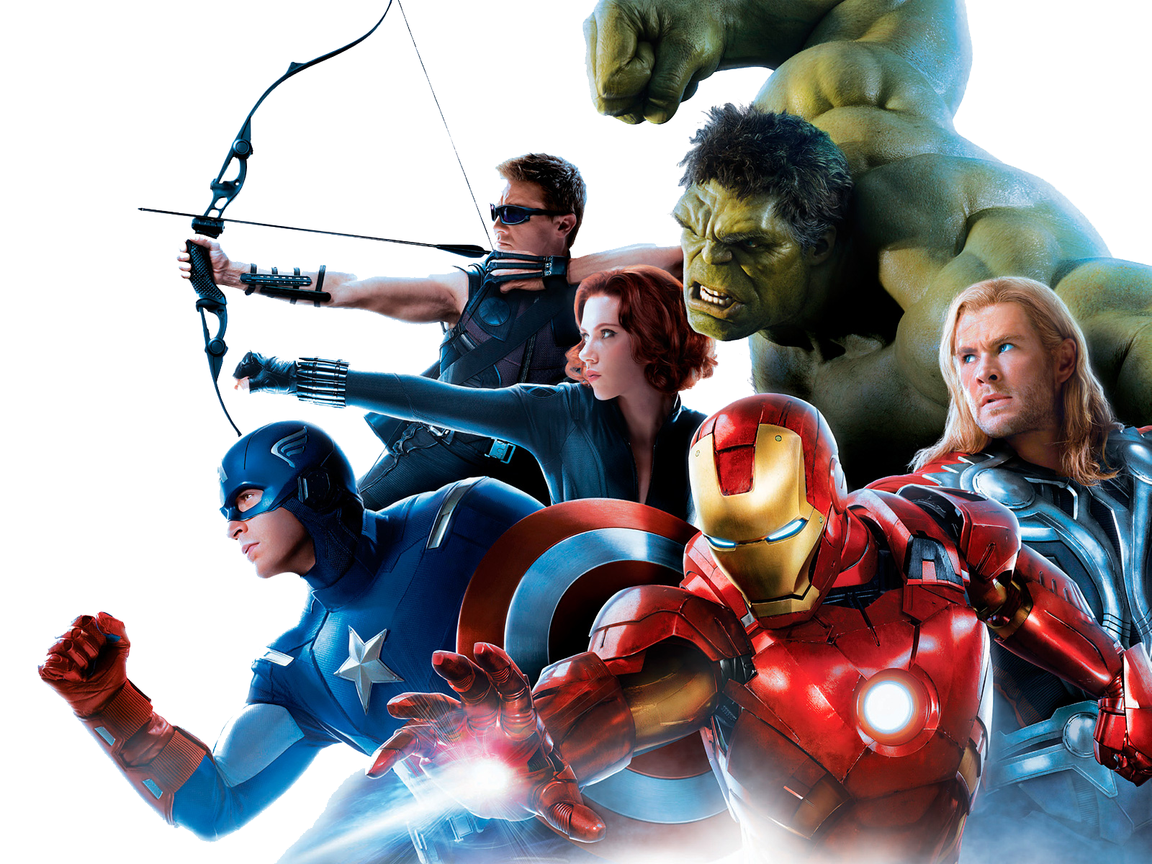
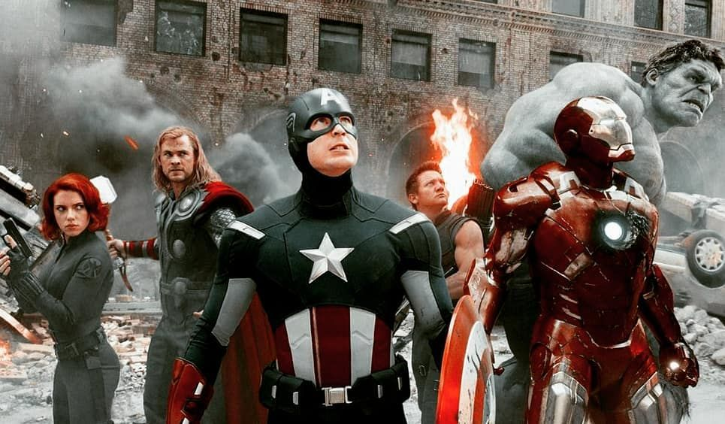
Nicky Fury incarica lo S.H.I.E.L.D. di radunare i supereroi selezionati dal progetto ‘’Vendicatori’’, per affrontare un nemico inaspettato.

Slide 8
Fase
2

Slide 9
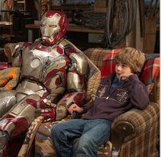
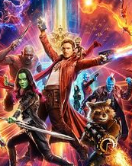

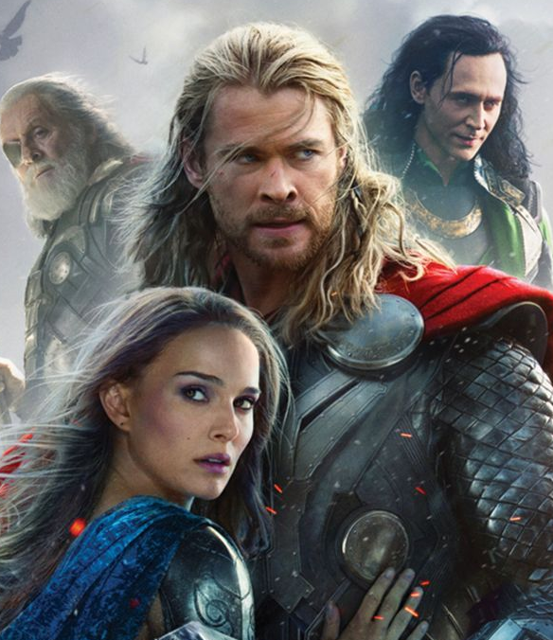

Captain America: the Winter Soldier (2014)
Guardiani della Galassia (2014)
Iron Man 3 (2013)
Ant-man (2015)
Thor: the Dark World (2013)

Slide 10
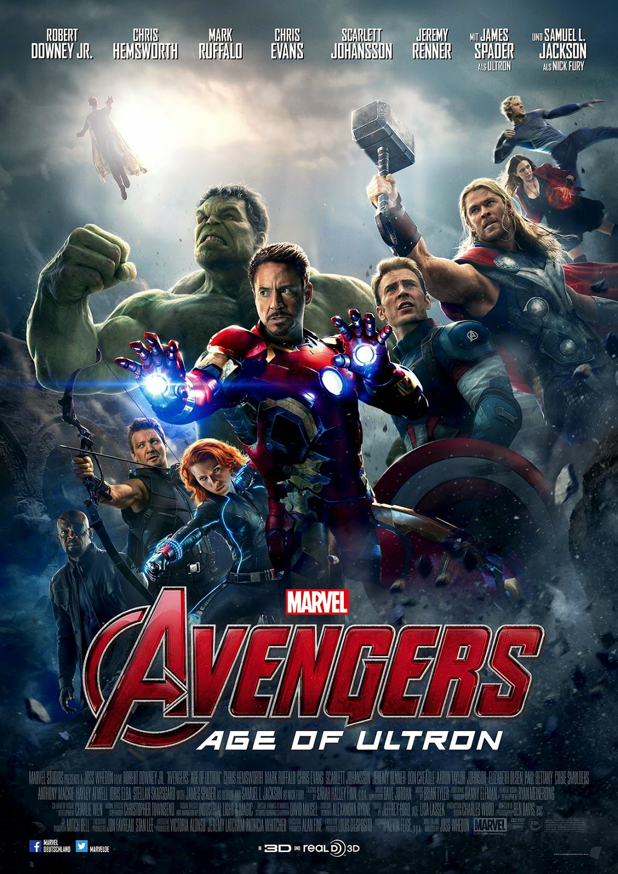
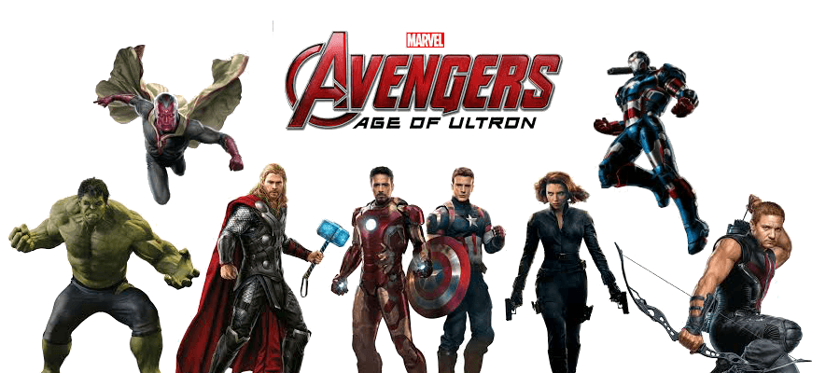
Avengers: Age of Ultron è tra uno dei film più importanti della saga dell’ MCU.
Trama: A Sokovia, gli Avengers attaccano una base dell'HYDRA comandata dal Barone Strucker, il quale sta effettuando degli esperimenti sugli esseri umani, sfruttando lo scettro di Loki.

Slide 11
Fase
3

Slide 12
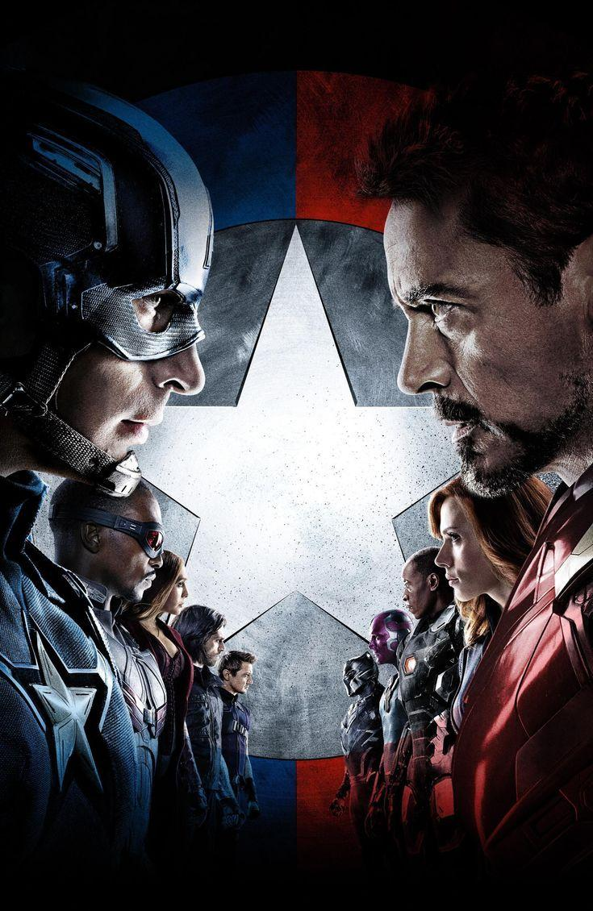
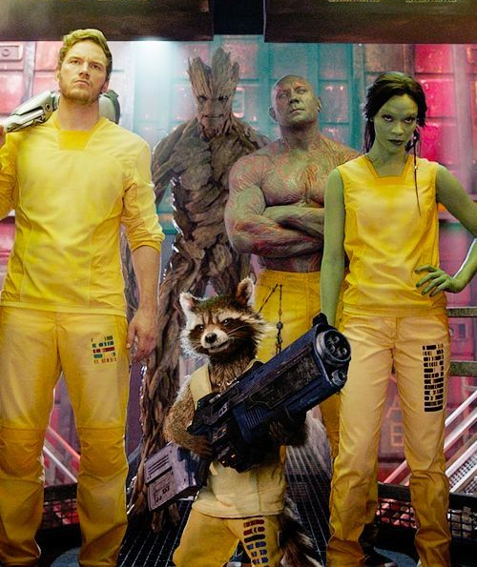

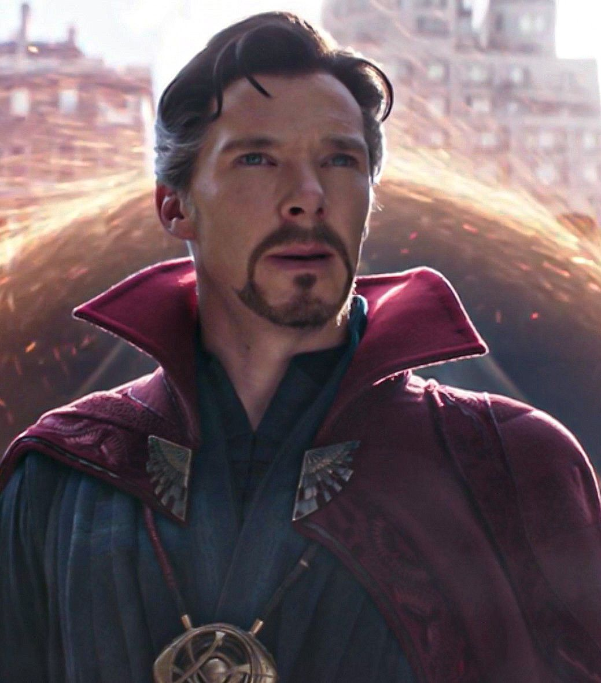

Spider-man: Homecoming (2017)
Thor: Ragnarok (2017)
Captain America: Civil War (2016)
Guardiani della Galassia Vol.2 (2017)
Doctor Strange (2016)

Slide 13
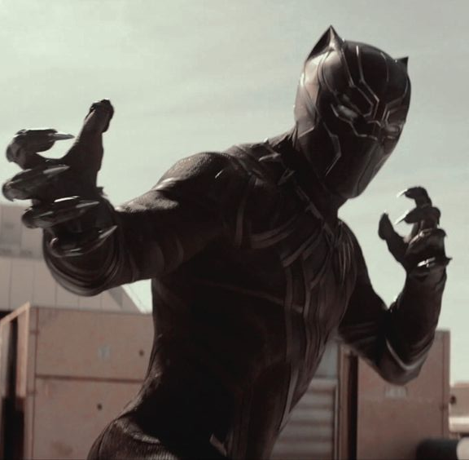
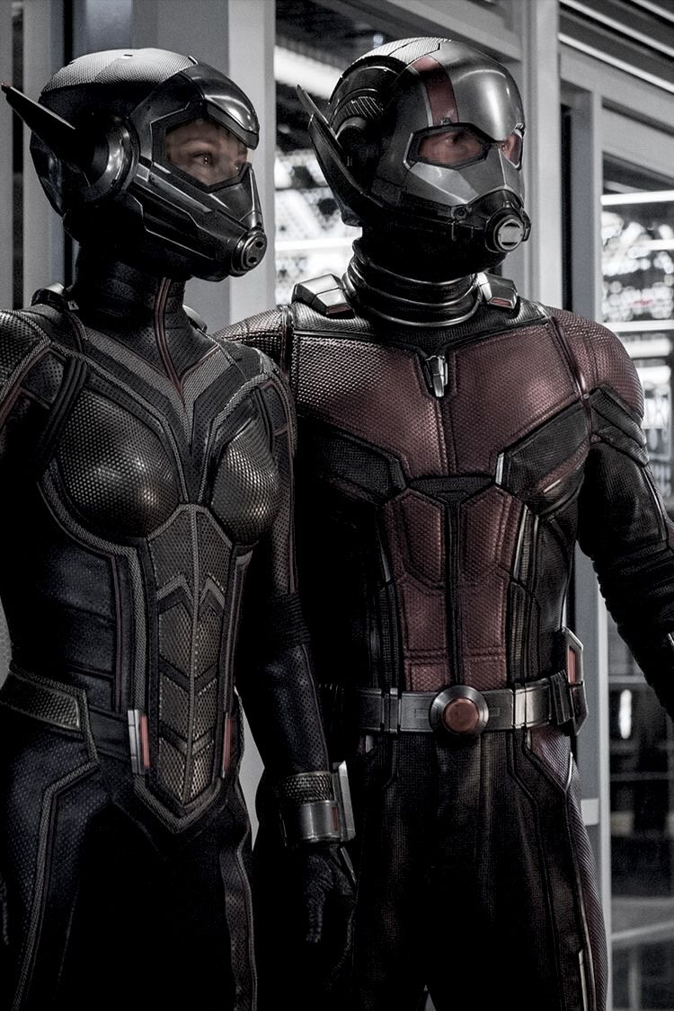
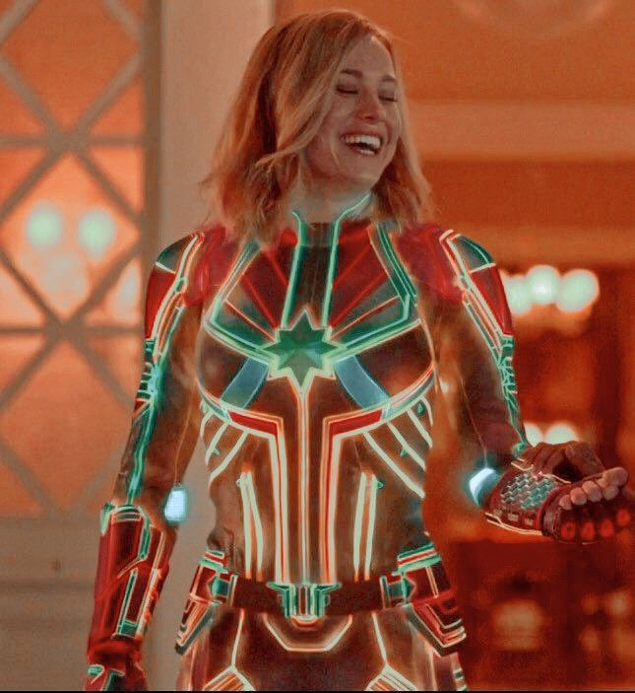
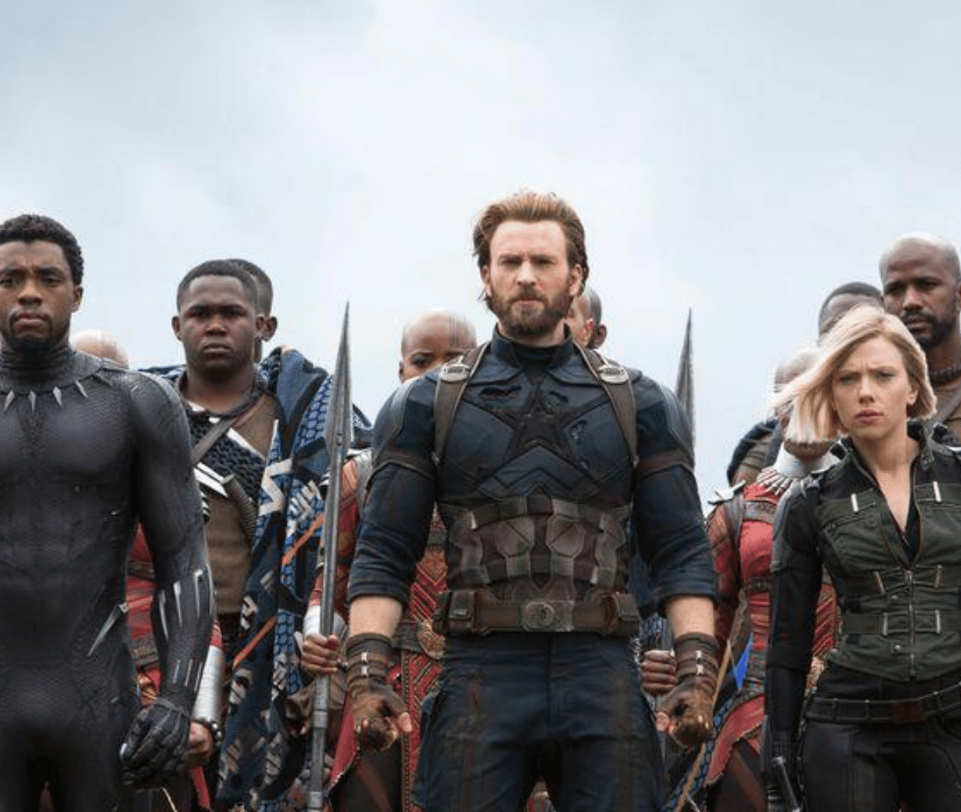

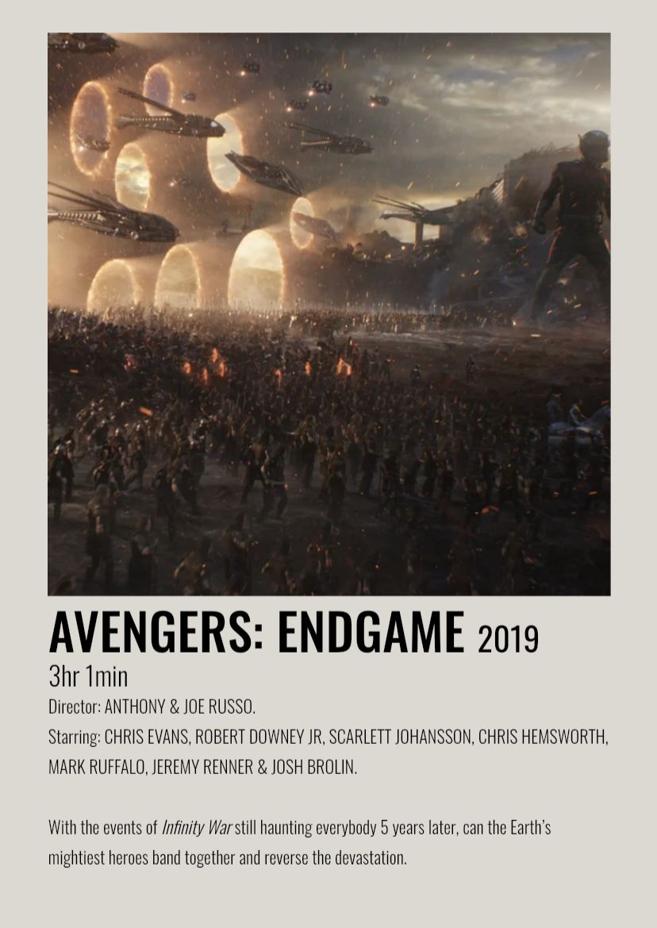
Ant-man and the Wasp (2018)
Avengers: Infinity War (2018)
Black Panther (2018)
Captain Marvel (2019)
Spider-man: Far From Home (2019)
Avengers: Endgame (2019)

Slide 14
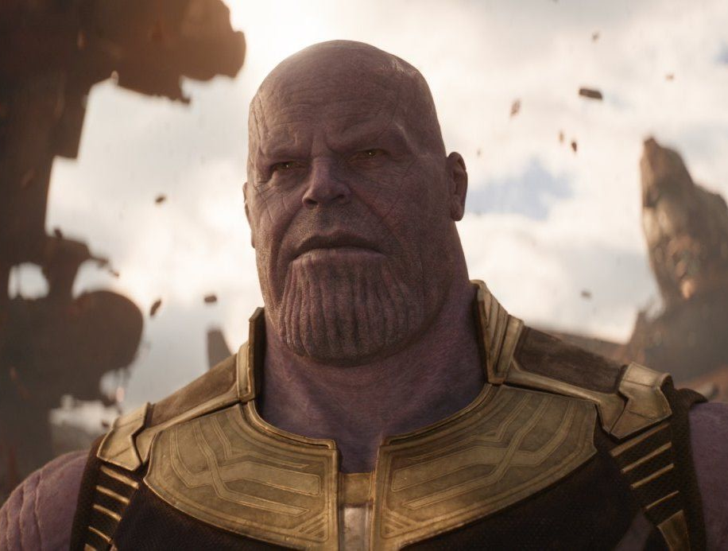

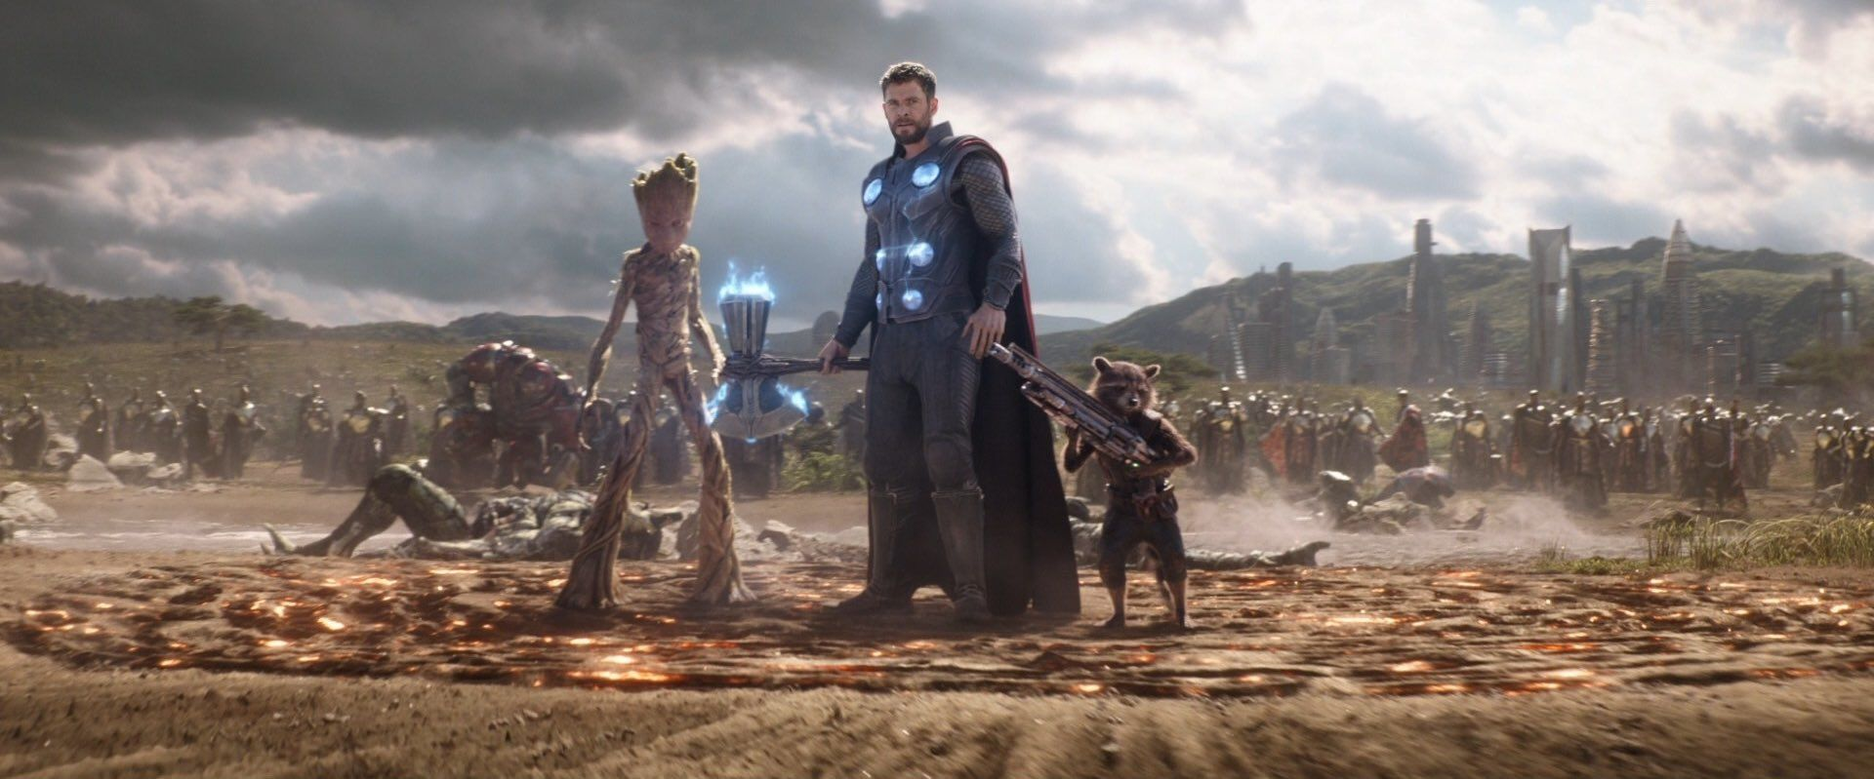
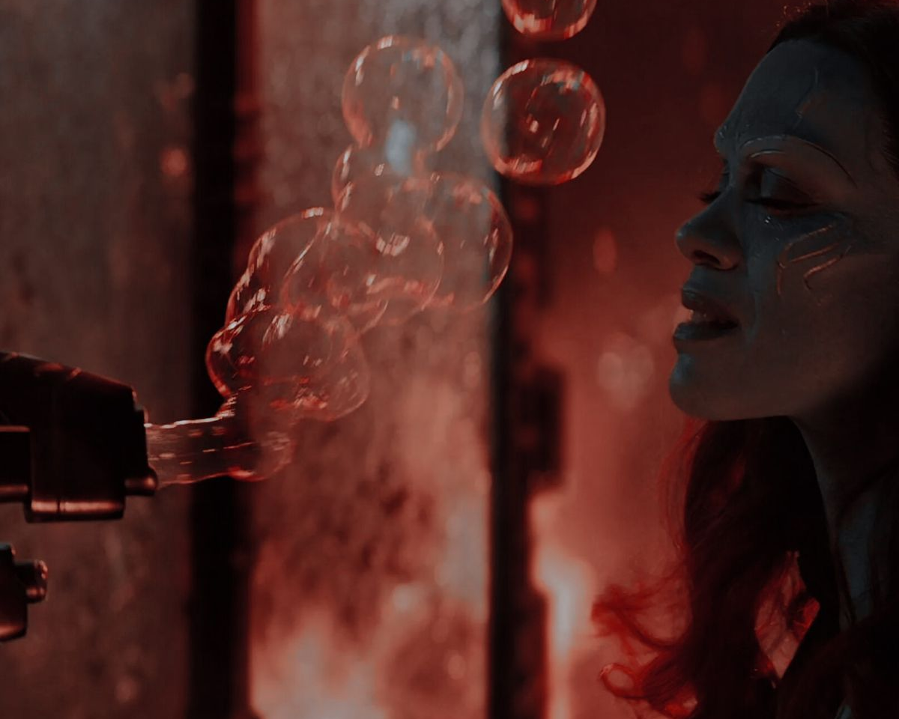
Una minaccia sta per riunire gli Avengers e i Guardiani della Galassia: Thanos è infatti deciso a entrare in possesso delle sei gemme dell'infinito per poter riscrivere la realtà a suo piacimento.

Slide 15
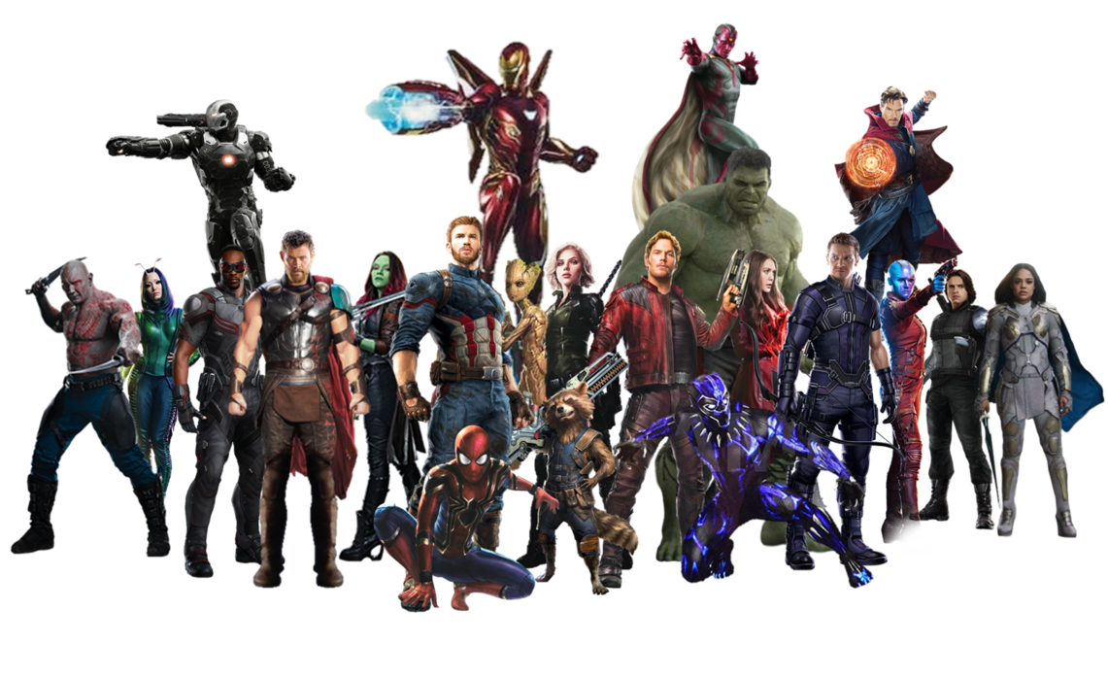
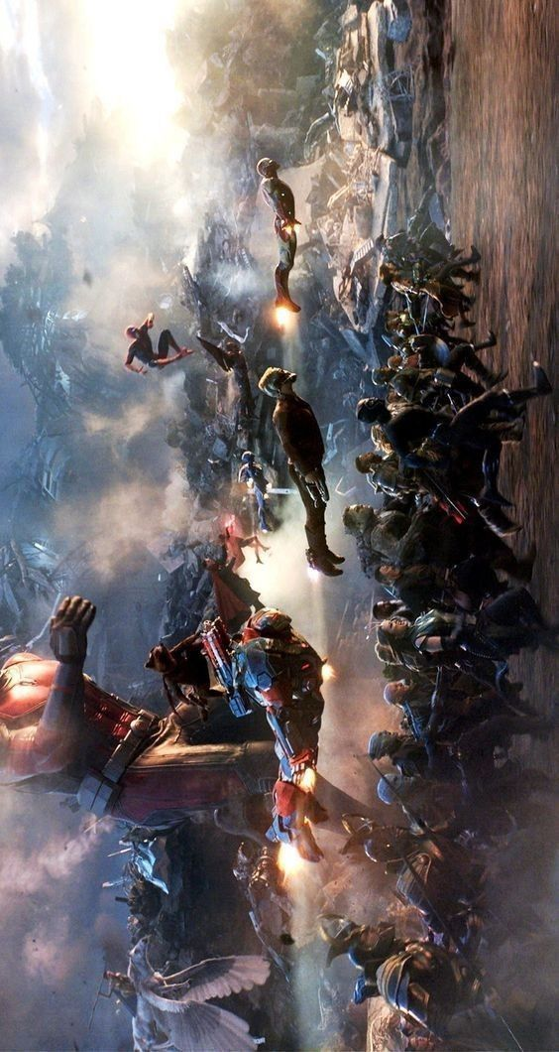
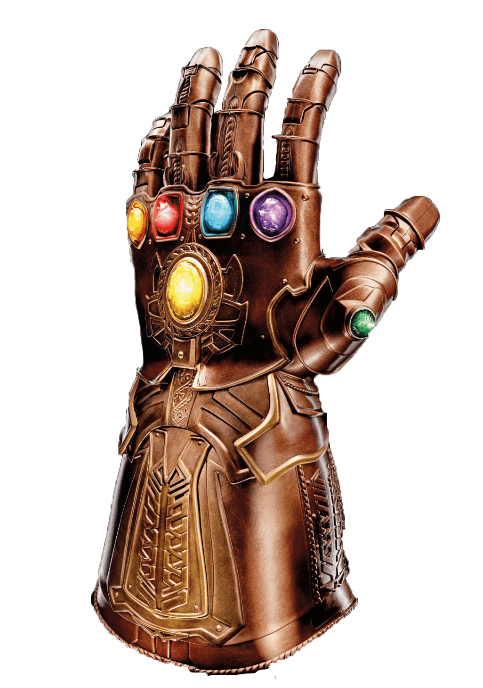
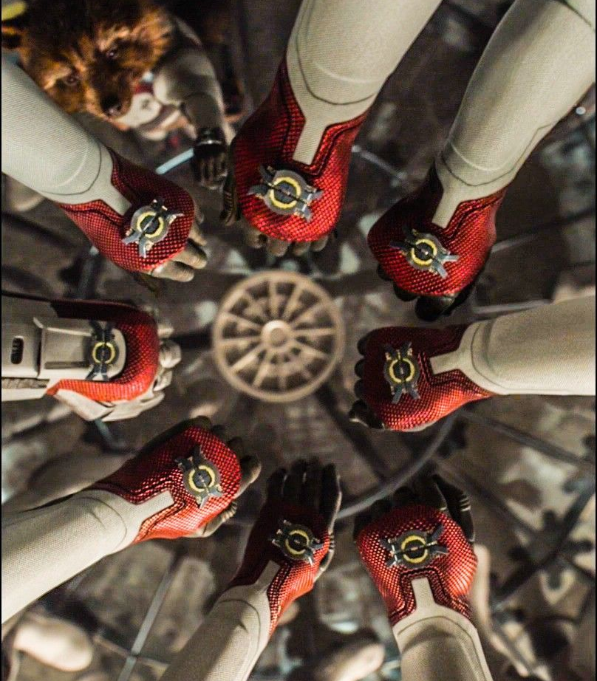
Avengers: Endgame
Metà degli esseri viventi nell’universo sono stati spazzati via e il futuro sembra incerto. Riusciranno gli Avengers e i loro alleati ad annullare il potere delle Gemme dell’Infinito?

Slide 16
FASE
4

Slide 17
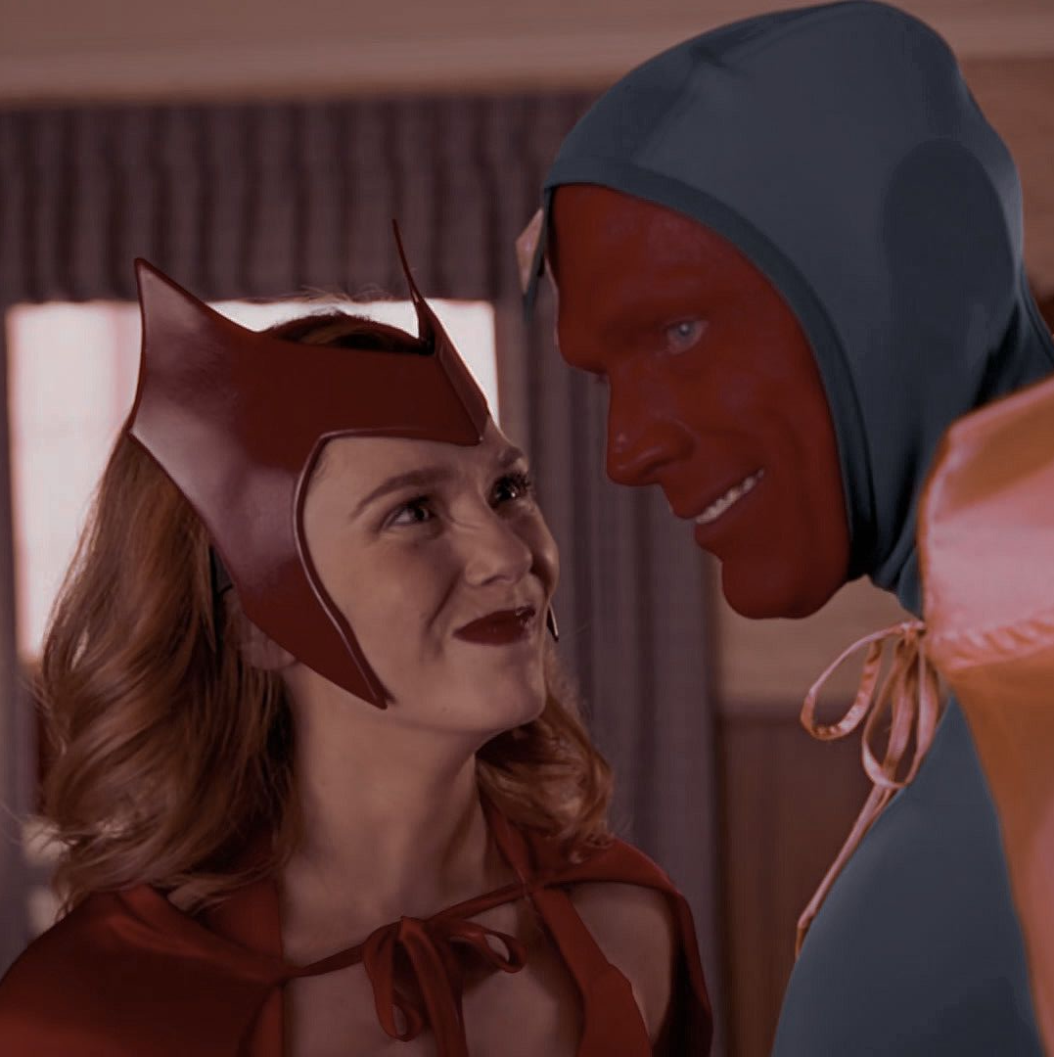

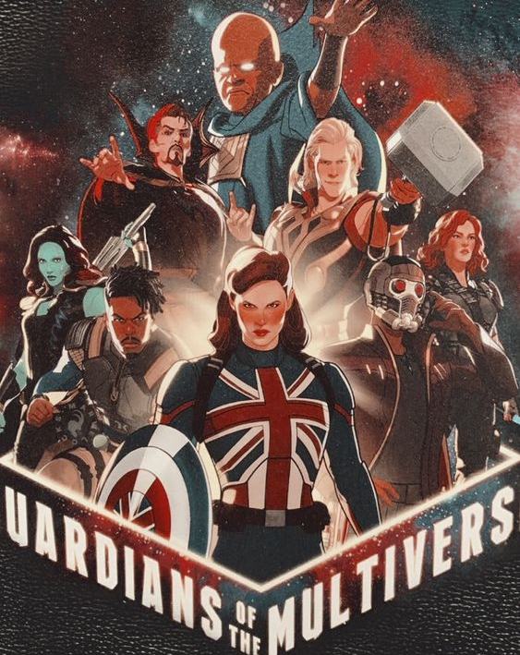
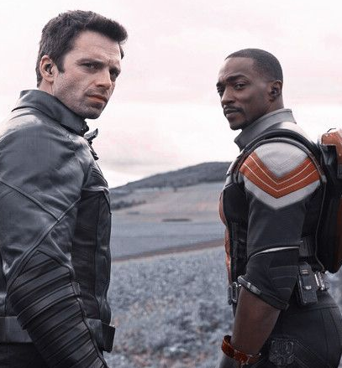

Loki (2021)
Wanda Vision (2021)
What If… (2021)
The Falcon and the Winter Soldier (2021)
Black Widow (2021)

Slide 18
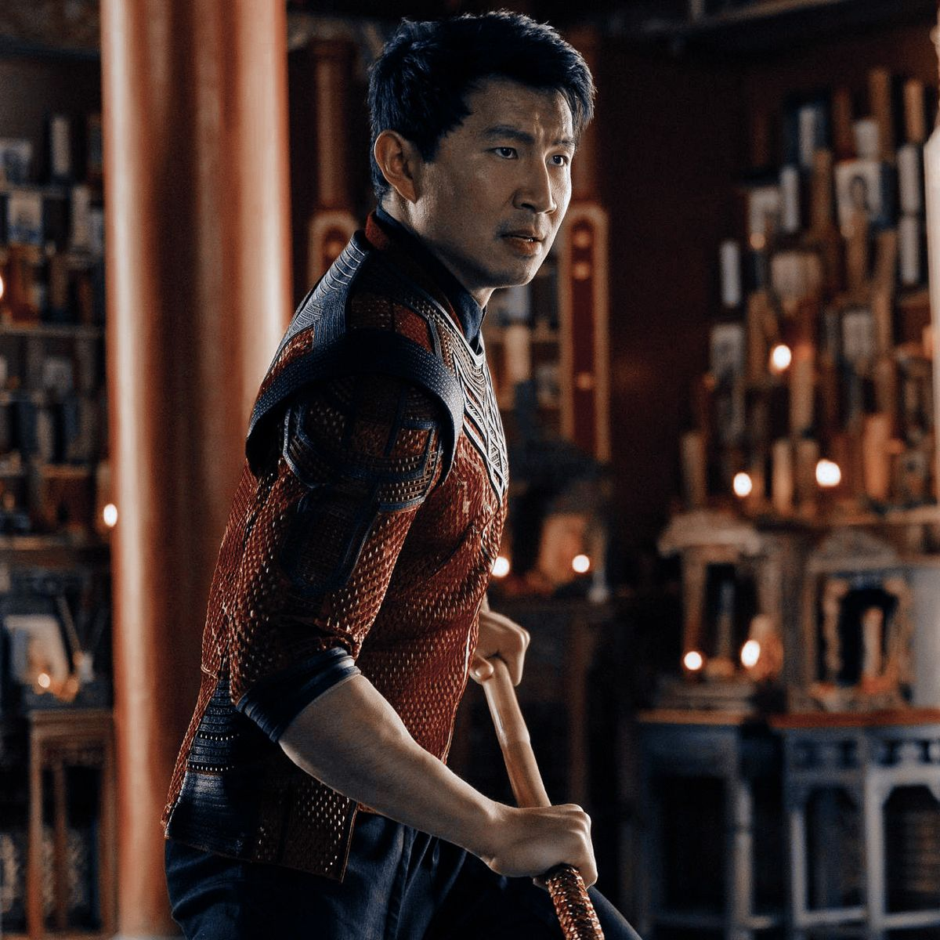
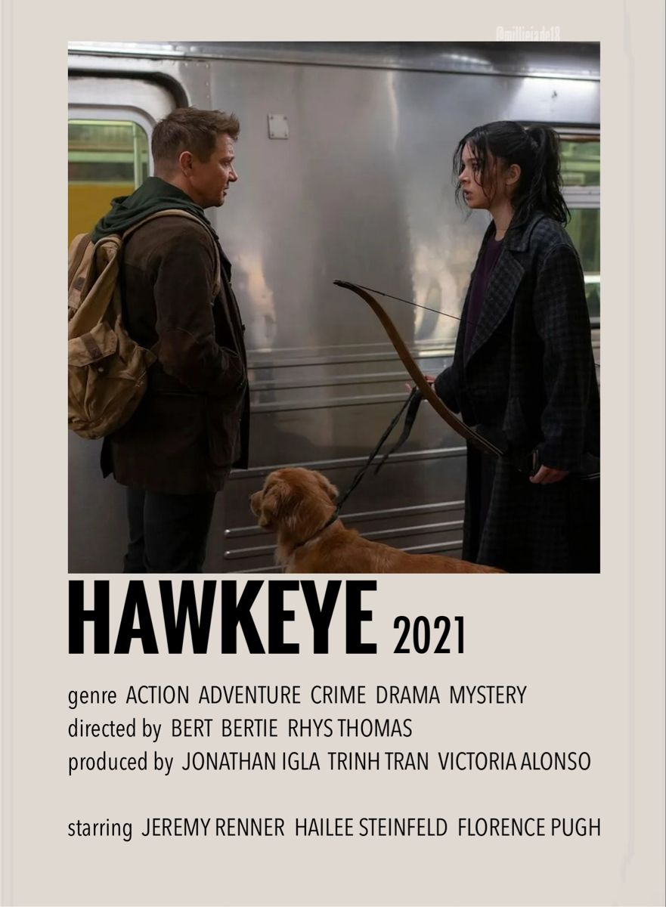
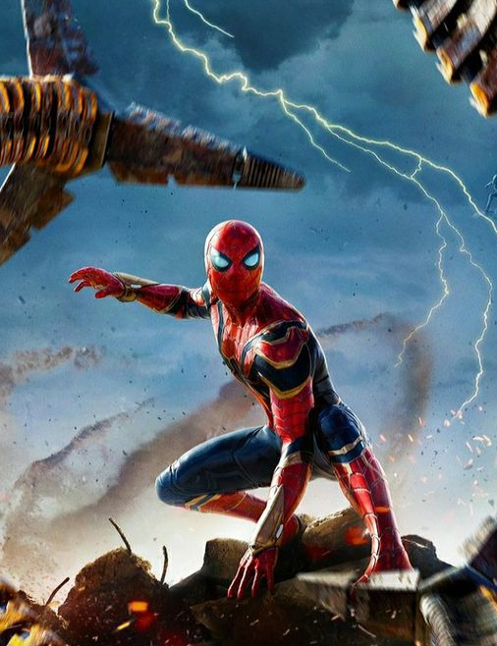
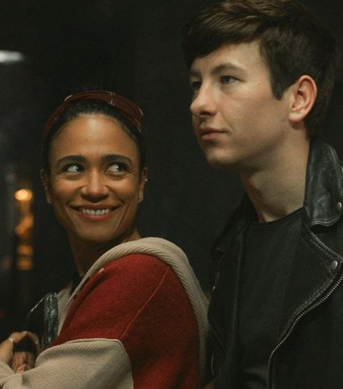
Spider-Man: No Way Home (2021)
Eternals (2021)
Hawkeye (2021)
Shang-Chi e la Leggenda dei Dieci Anelli (2021)

Slide 19


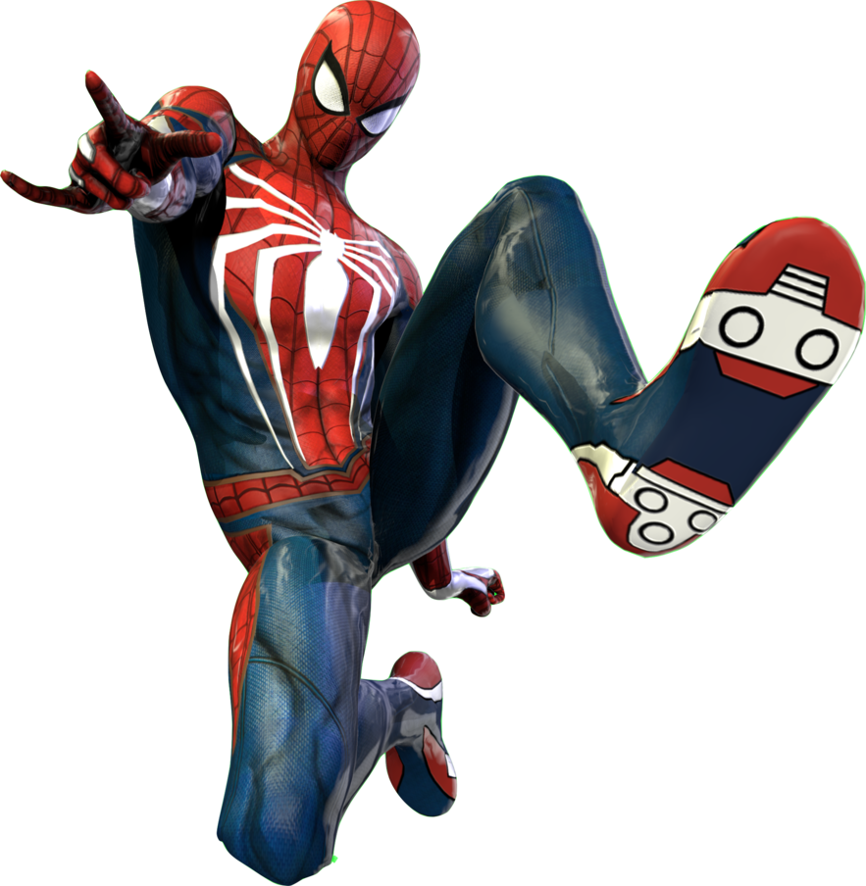
Spider-man: No Way Home
Ora che l'identità di Peter Parker è stata svelata, tutti lo credono un assassino e lo accusano della morte di Mysterio. Per questo motivo decide di chiedere aiuto a Doctor Strange.

Slide 20

STAN LEE
Tutti i Cameo di Stan Lee nei film Marvel:
https://youtu.be/G8KfqWYqSe0

Slide 21



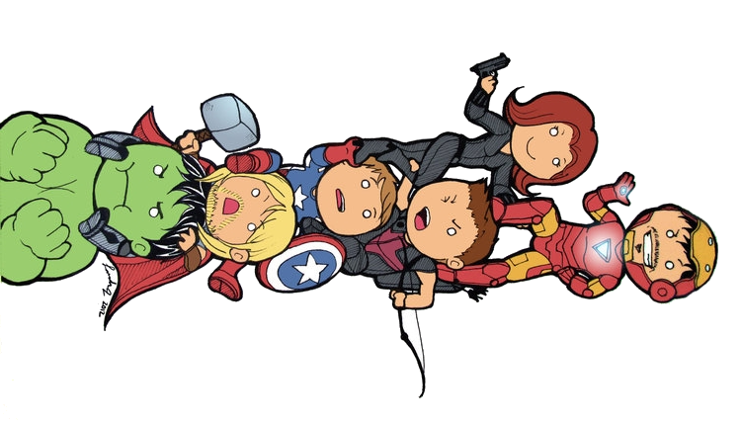
I PROSSIMI FILM:
LA QUARTA FASE DALLA SAGA DELL’INFINITO:
06/05/2022: Doctor Strange nel Multiverso della Follia.
08/07/2022: Thor: Love and Thunder.
11/11/2022: Black Panther: Wakanda Forever
17/02/2023: The Marvels.
05/05/2023: Guardiani della Galassia Vol. 3
28/07/2023: Ant-Man and the Wasp: Quantumania.
N.D.: Fantastic Four
LE PROSSIME SERIE TV:
30/03/2022: Moon Knight.
Estate 2022: She-Hulk.
Estate 2022: Ms. Marvel.
Fine 2022: Secret Invasion.
2022: I Am Groot.
Dicembre 2022: The Guardians of the Galaxy Holiday Special.
Ottobre 2023: Speciale di Halloween su Licantropus.

